Slide 1
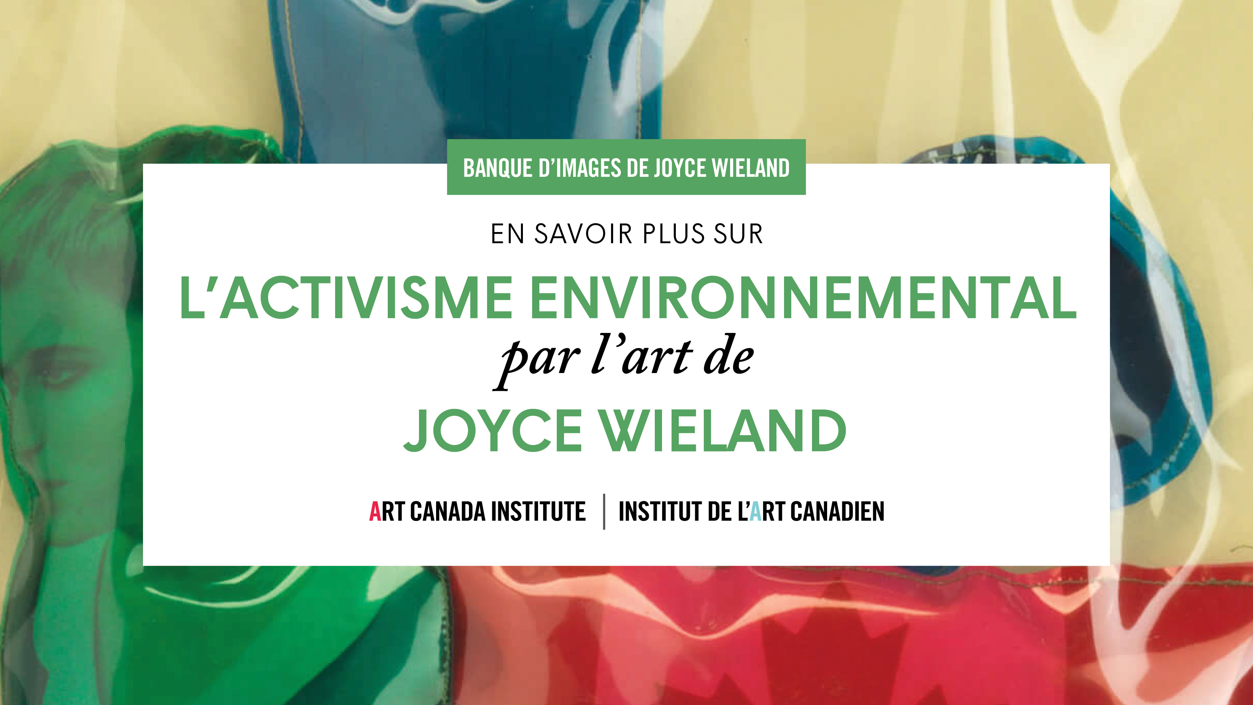

Slide 2
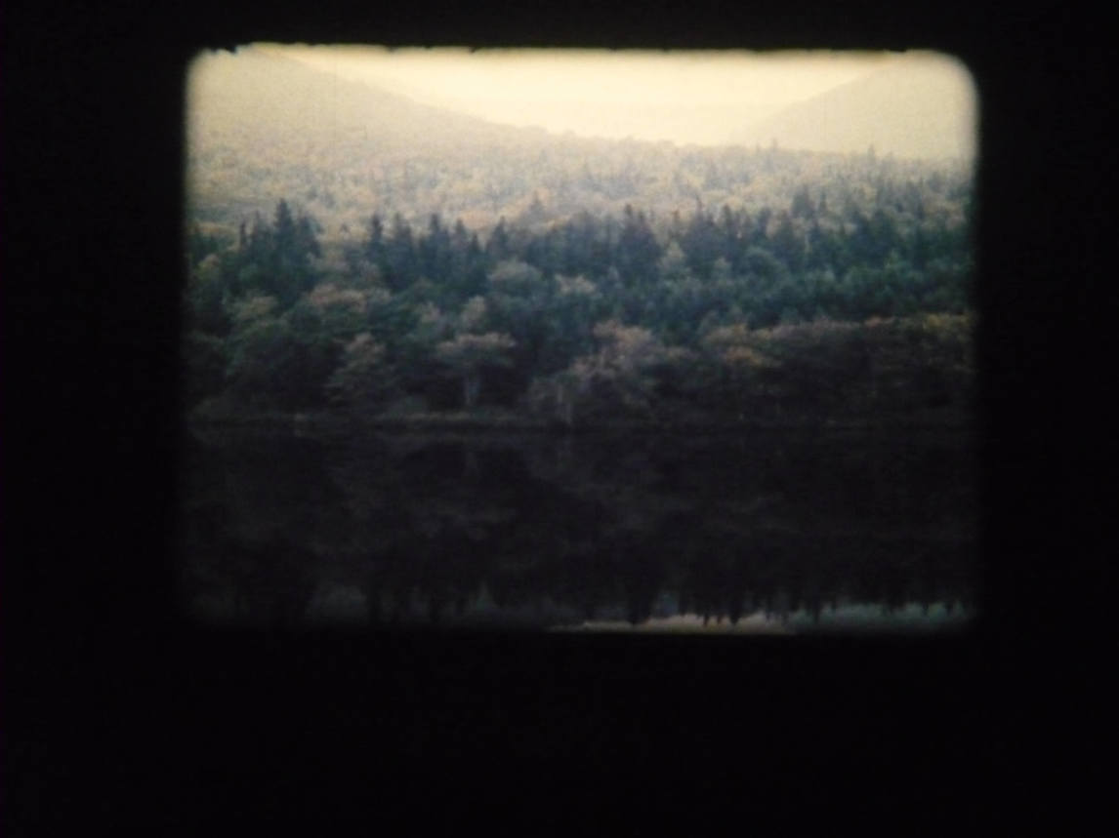
Joyce Wieland, The Far Shore, 1976. Ce film est à la fois un mélodrame et un film sur le paysage canadien — il interroge notre attente face au territoire et comment nous le concevons.

Slide 3
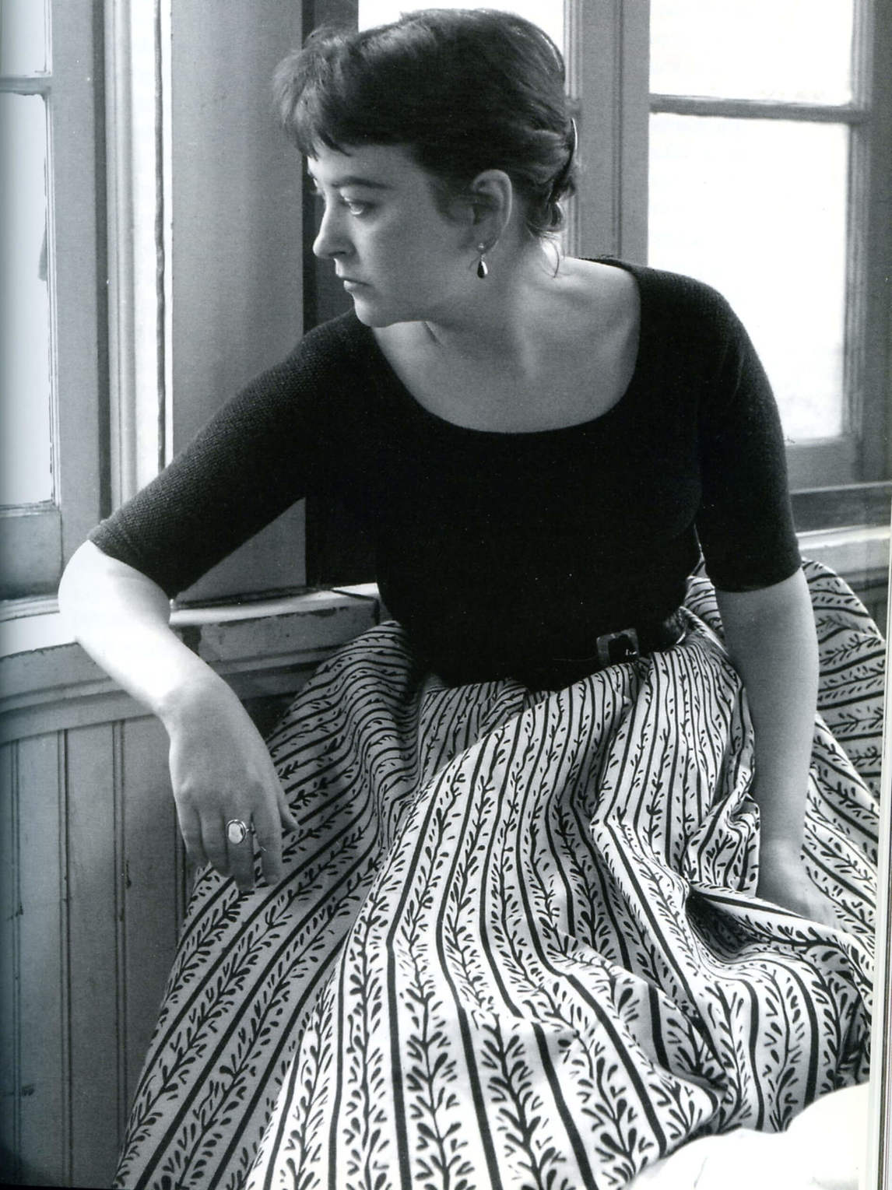
Joyce Wieland en 1955, photographie de Warren Collins.

Slide 4
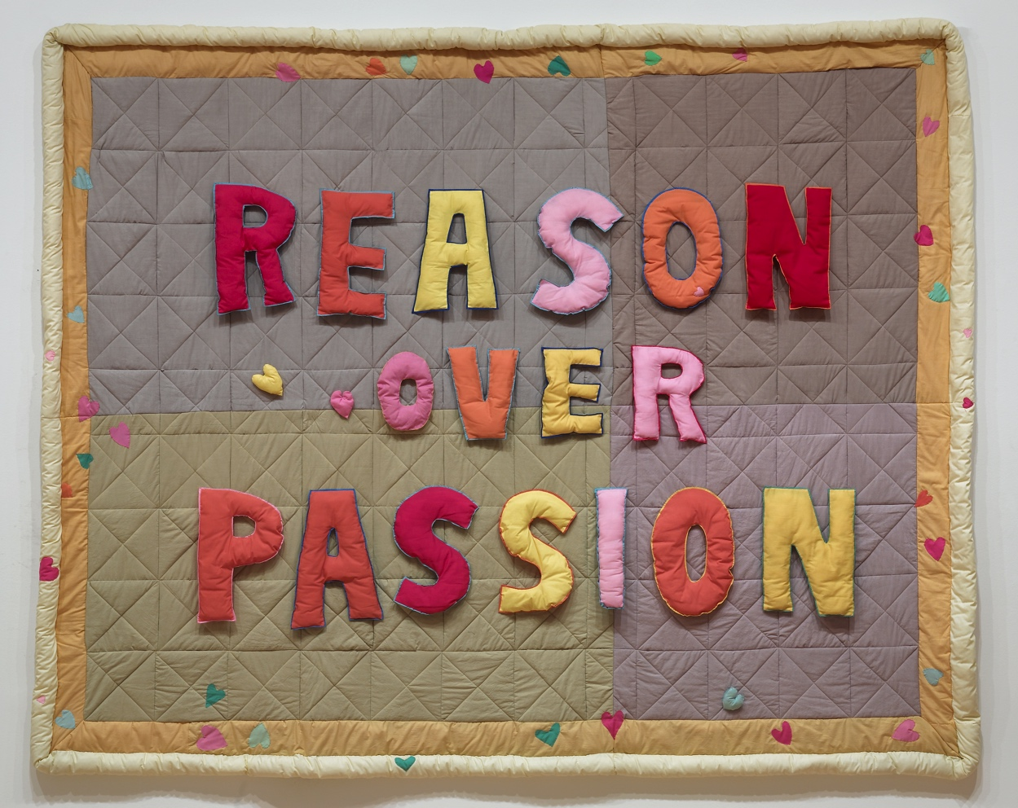
Joyce Wieland, La raison avant la passion, 1968. La déclaration de cette œuvre est tirée d’une citation de Pierre Elliott Trudeau, alors premier ministre.

Slide 5
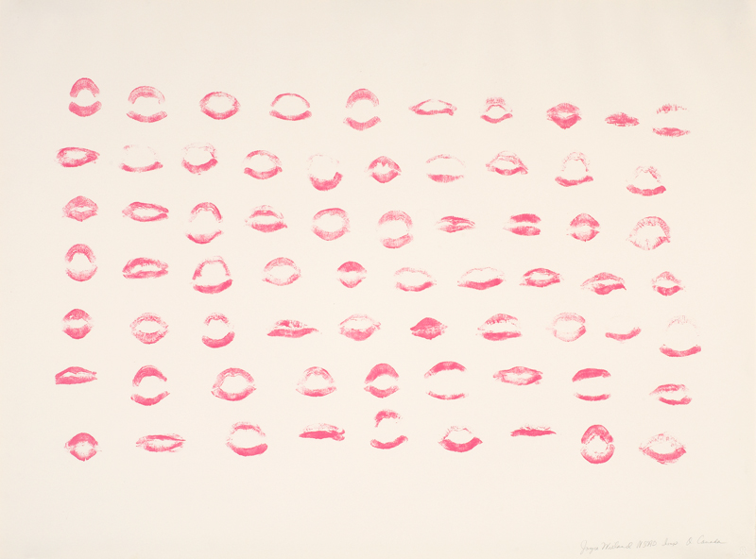
Joyce Wieland, Ô Canada,
4-16 décembre 1970. Pour créer cette estampe, Wieland a chanté l’hymne national tout en appuyant ses lèvres sur la pierre à imprimer
à chaque syllabe.

Slide 6
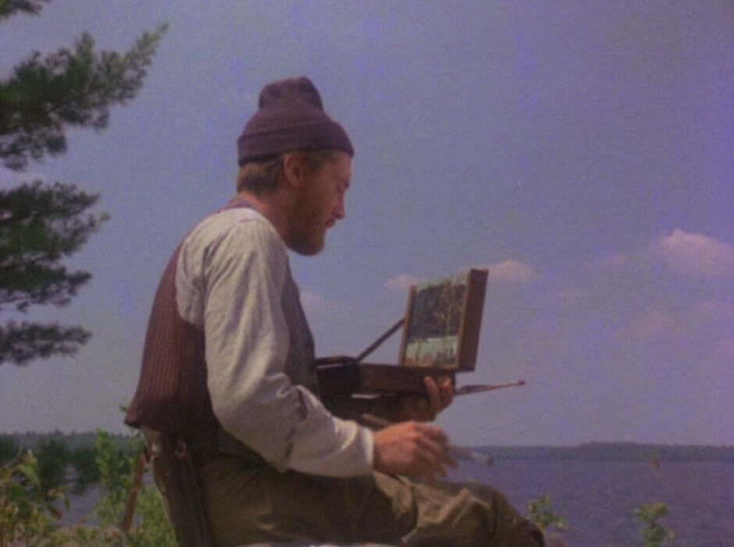
Joyce Wieland, The Far Shore, 1976. Dans The Far Shore, un des personnages principaux est un artiste nommé Tom Mcleod, inspiré de l’artiste Tom Thomson (1877-1917). Comme lui, Mcleod peint dans le nord de l’Ontario.

Slide 7
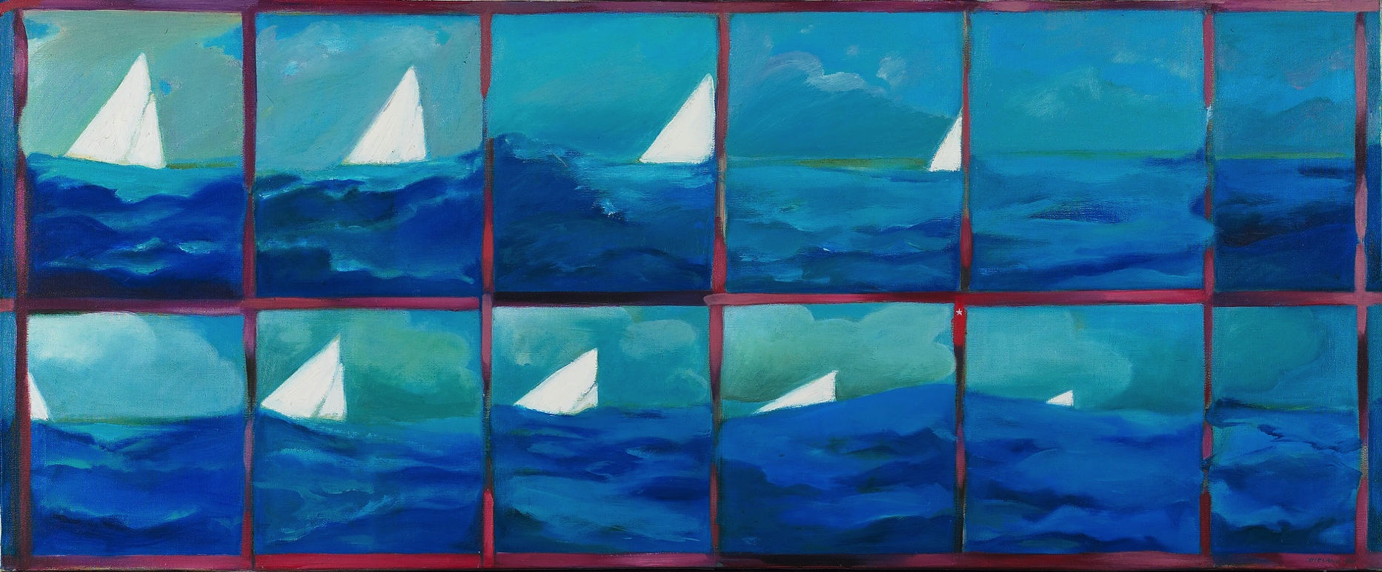
Joyce Wieland, Naufrage, 1964. Cette peinture fait partie d’une série dans laquelle Wieland représente
des catastrophes.

Slide 8
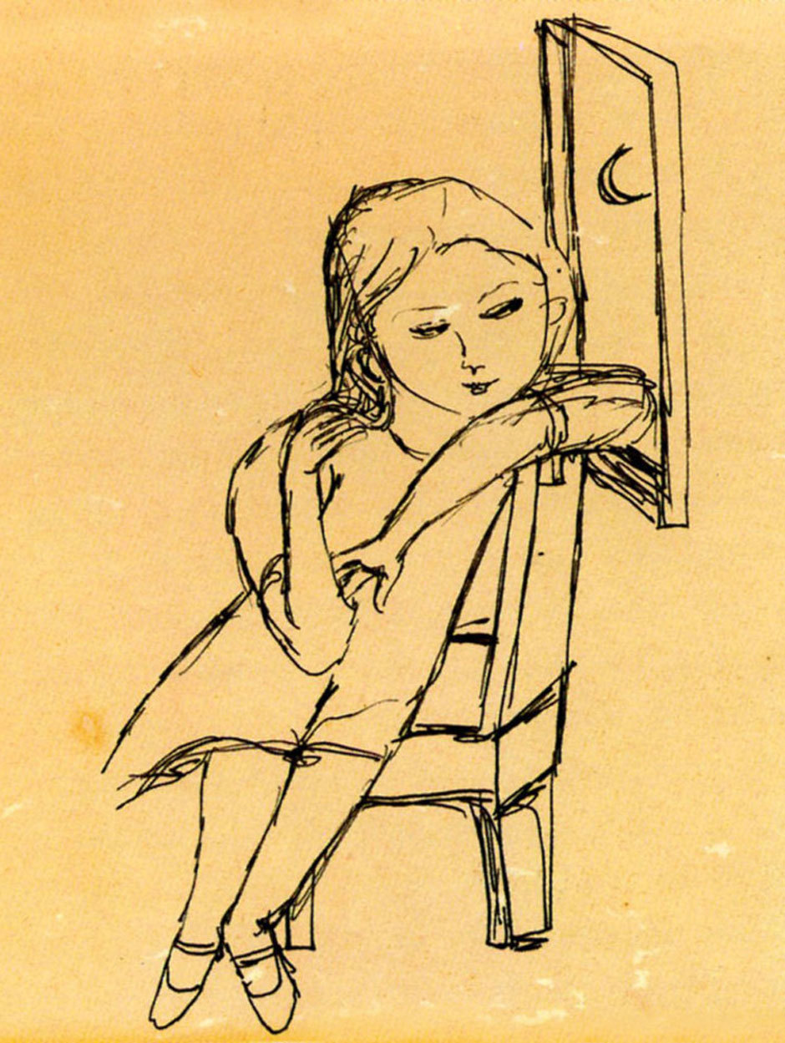
Joyce Wieland, Sans titre
(Moi, petite fille), s.d.

Slide 9
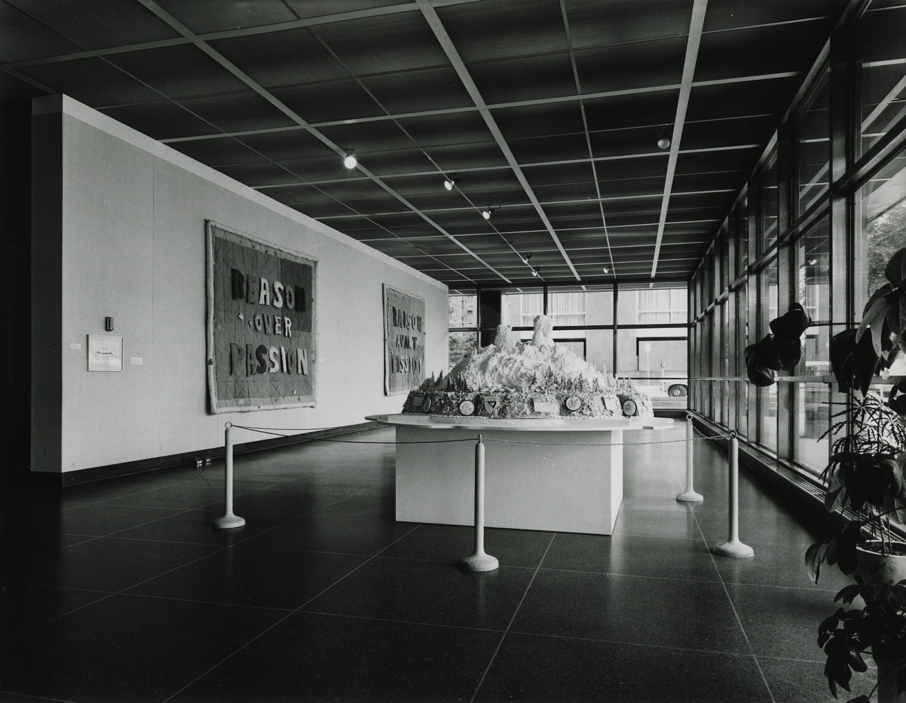
Vue d’ensemble de l’exposition Véritable amour patriotique au Musée des beaux-arts du Canada, 1971.

Slide 10
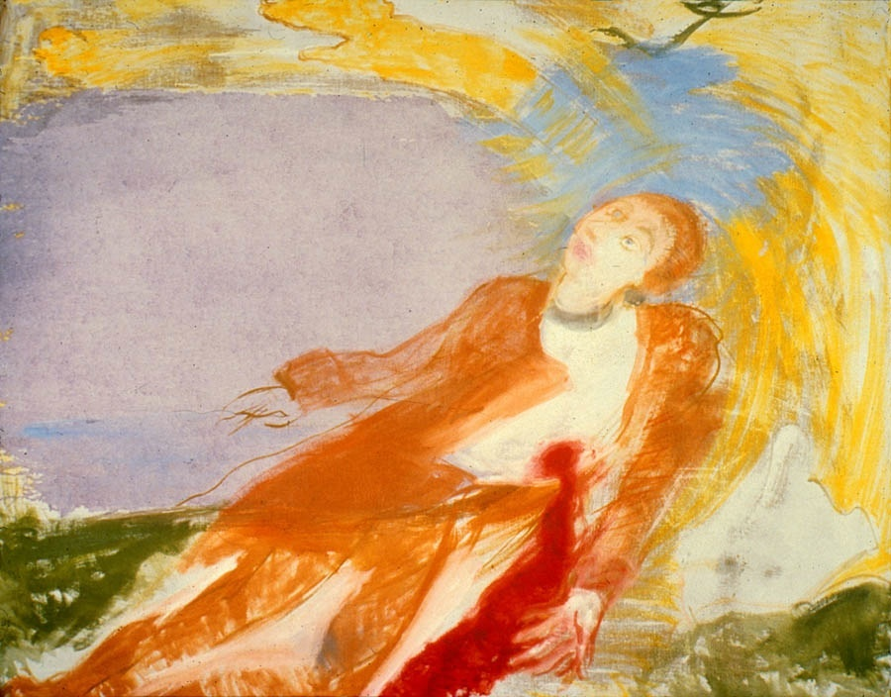
Joyce Wieland, La mort de Wolfe, 1987. Ce tableau fait référence au célèbre général James Wolfe, mort lors de la conquête du Québec par les Britanniques.

Slide 11
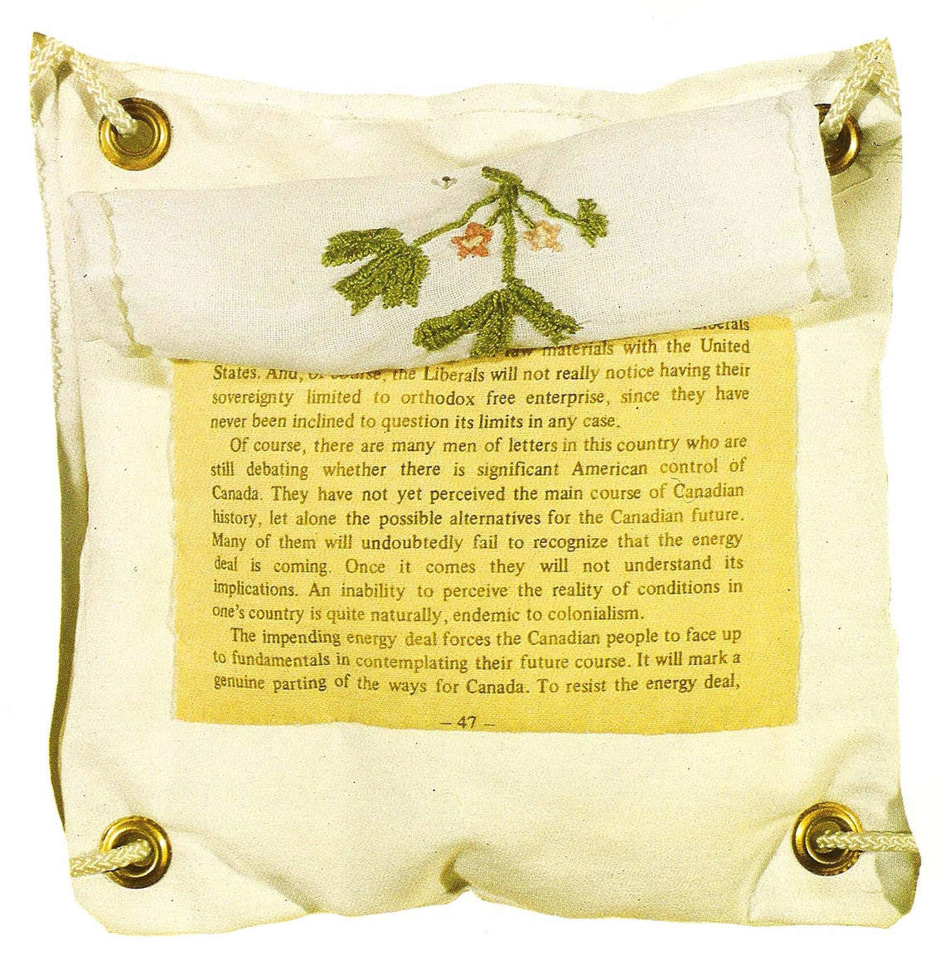
Activité d’apprentissage nº 1
Joyce Wieland, La courtepointe d’eau (détail), 1970-1971. Dans cette œuvre, on ne découvre les pages du livre de Laxer que lorsque l’on soulève les carrés brodés.

Slide 12
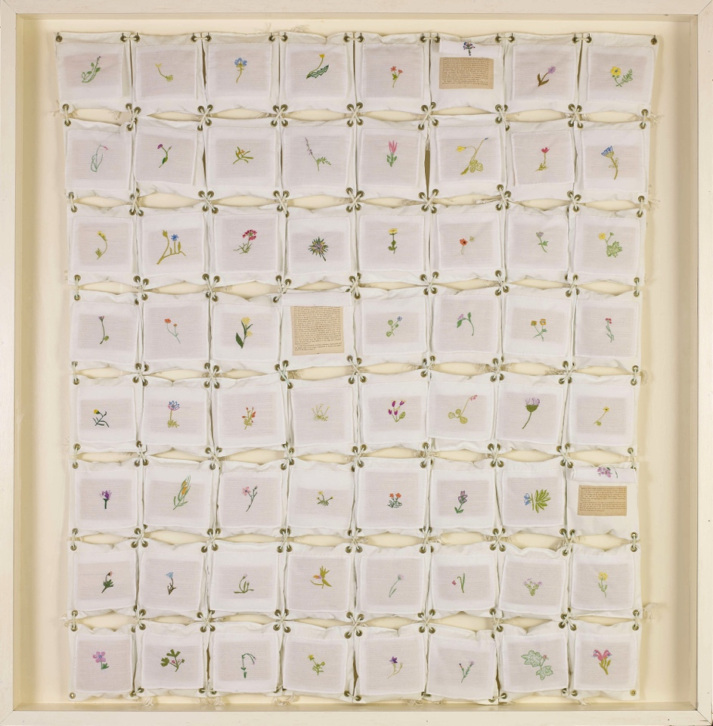
Activité d’apprentissage nº 1
Joyce Wieland, La courtepointe d’eau, 1970-1971. Assemblage de soixante-quatre carrés individuels, cette œuvre est décrite par Wieland comme une courtepointe.

Slide 13
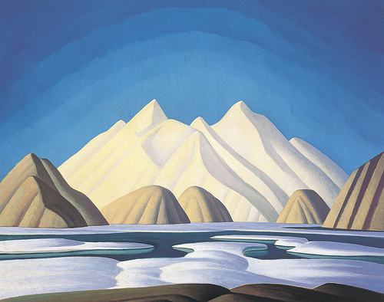
Activité d’apprentissage nº 2
Lawren S. Harris, Montagnes Île de Baffin,
v.1931. Harris, un des chefs de file du Groupe des Sept, est renommé pour ses peintures de montagnes enneigées et d’icebergs.

Slide 14
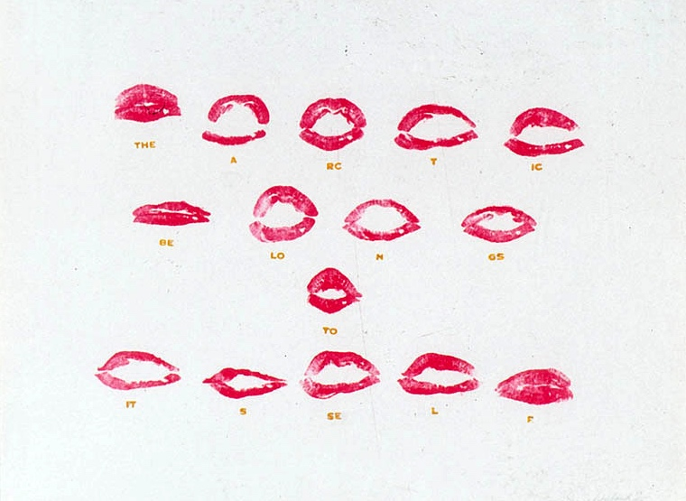
Activité d’apprentissage nº 2
Joyce Wieland, L’Arctique s’appartient en propre, 1973. Wieland a fait plusieurs œuvres significatives avec des estampes de lèvres : ici elle propose un message environnemental.

Slide 15
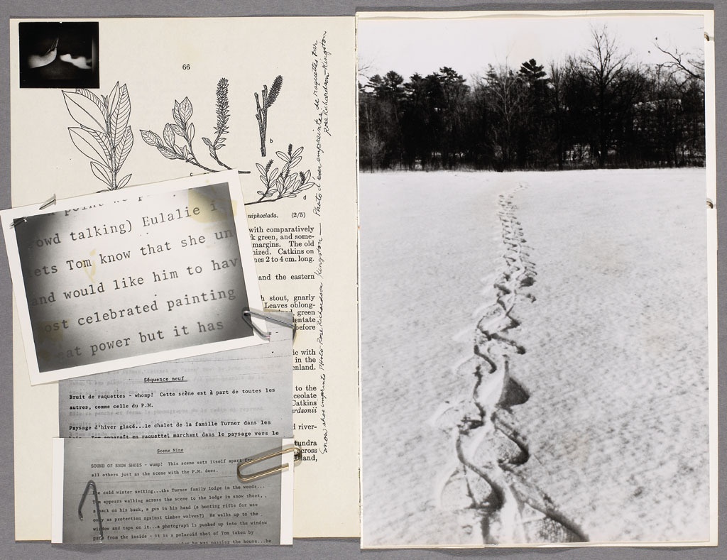
Joyce Wieland, Véritable amour patriotique, 1971. Dans cette vue du livre, nous pouvons observer comment Wieland insère des photographies et du matériel textuel sur les images originales de plantes.

Slide 16
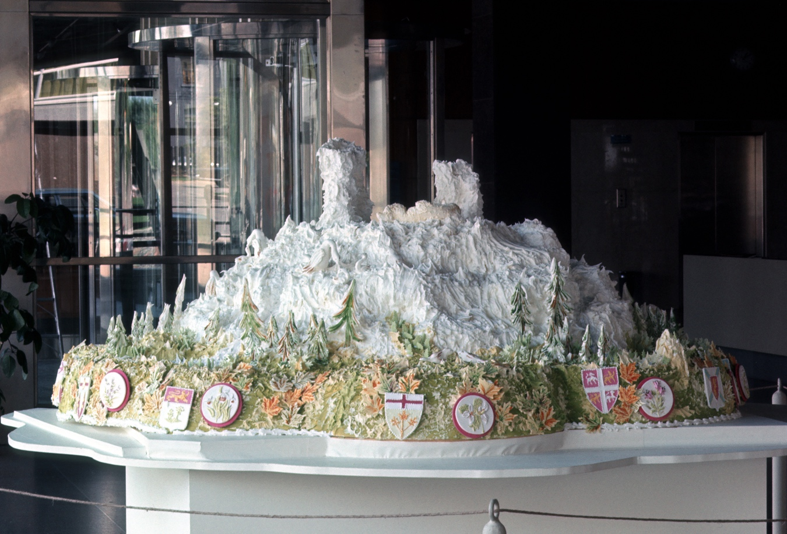
Exercice sommatif
Vue de l’installation de Gâteau de passion arctique de Wieland, 1971. Pour créer ce gâteau extraordinaire, Wieland a collaboré avec le chef Jan Van Dierendonck.

Slide 17
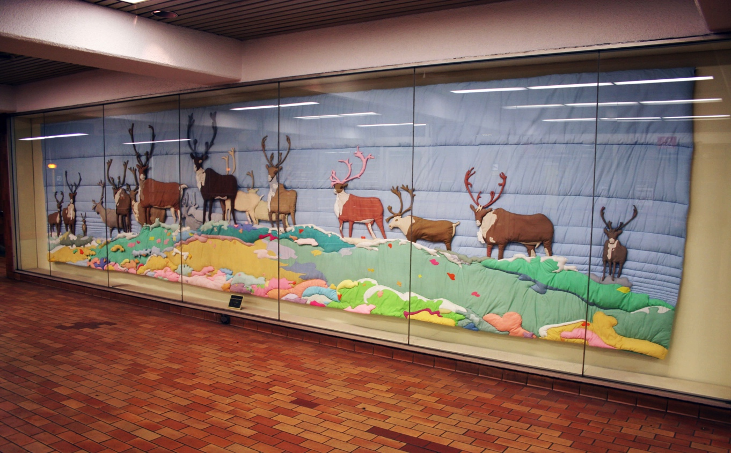
Exercice sommatif
Joyce Wieland, Caribou de la toundra, 1977-1978. Par cette œuvre, Wieland souhaite attirer l’attention sur le paysage de la toundra.

Slide 18
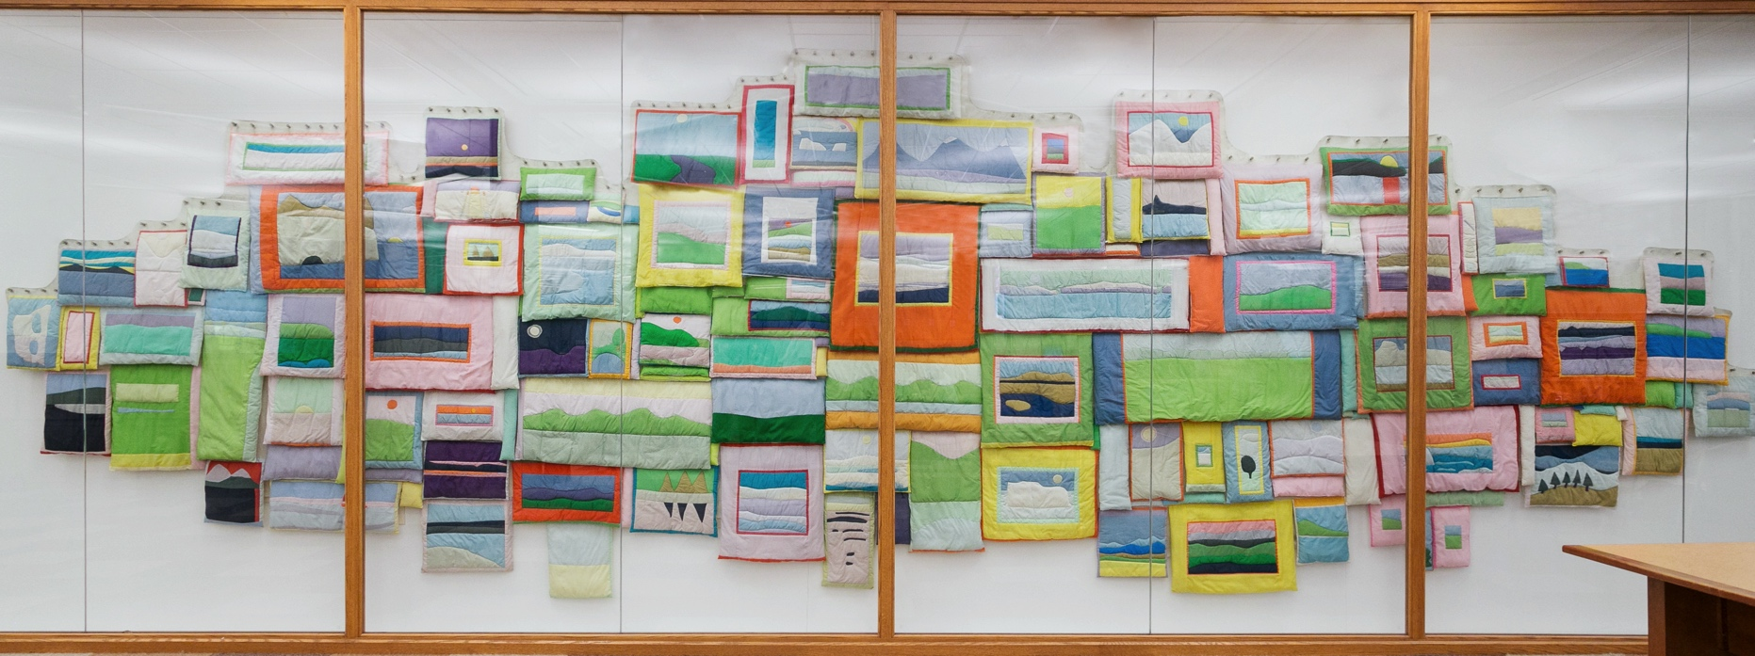
Joyce Wieland, 109 paysages, 1970-1971. Dans cette œuvre textile, Wieland assemble une multitude de
« peintures » de paysage, chacune avec son propre cadre.

Slide 19
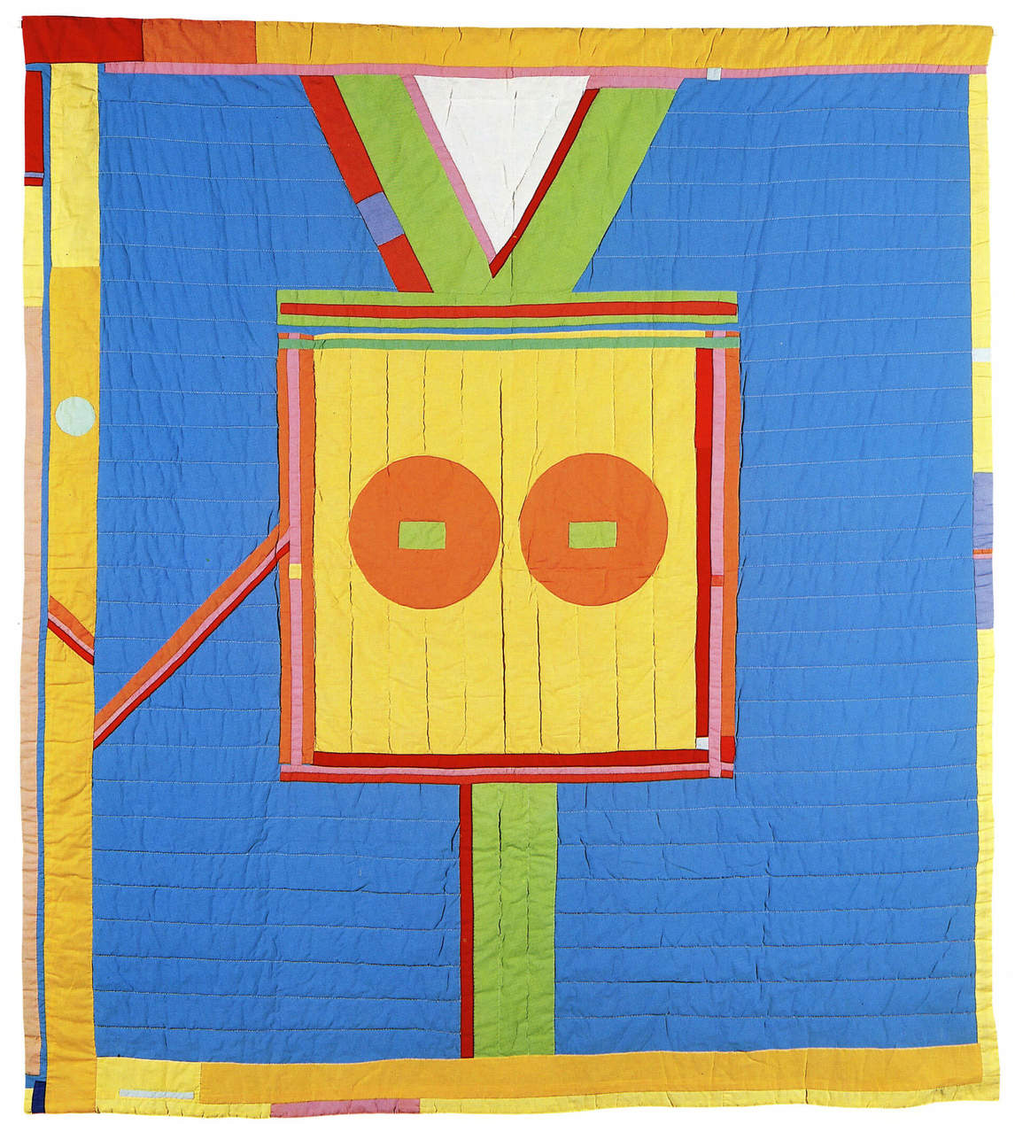
Joyce Wieland, Les yeux de la caméra, 1966. Par ses œuvres textiles, Wieland revendique le travail traditionnellement fait par les femmes et reconnaît son importance artistique.

Slide 20
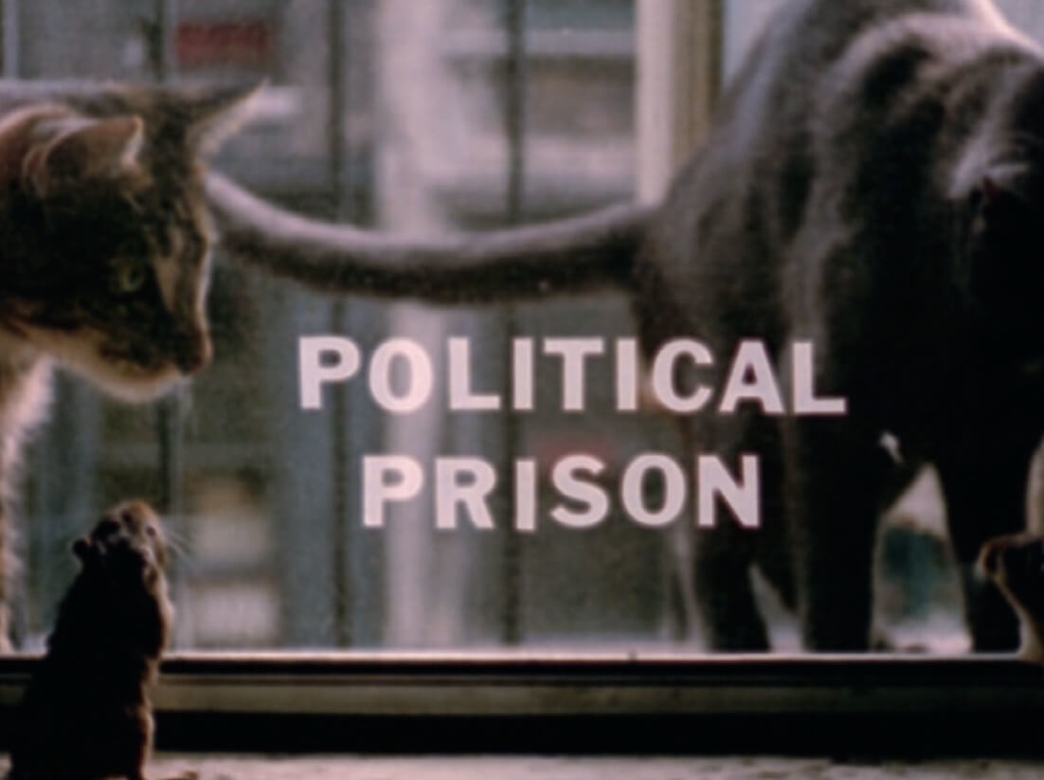
Des rats cherchant la liberté au Canada sont gardés en captivité par un chat aux États-Unis dans Rat Life and Diet in North America de Wieland, 1968.

Slide 21
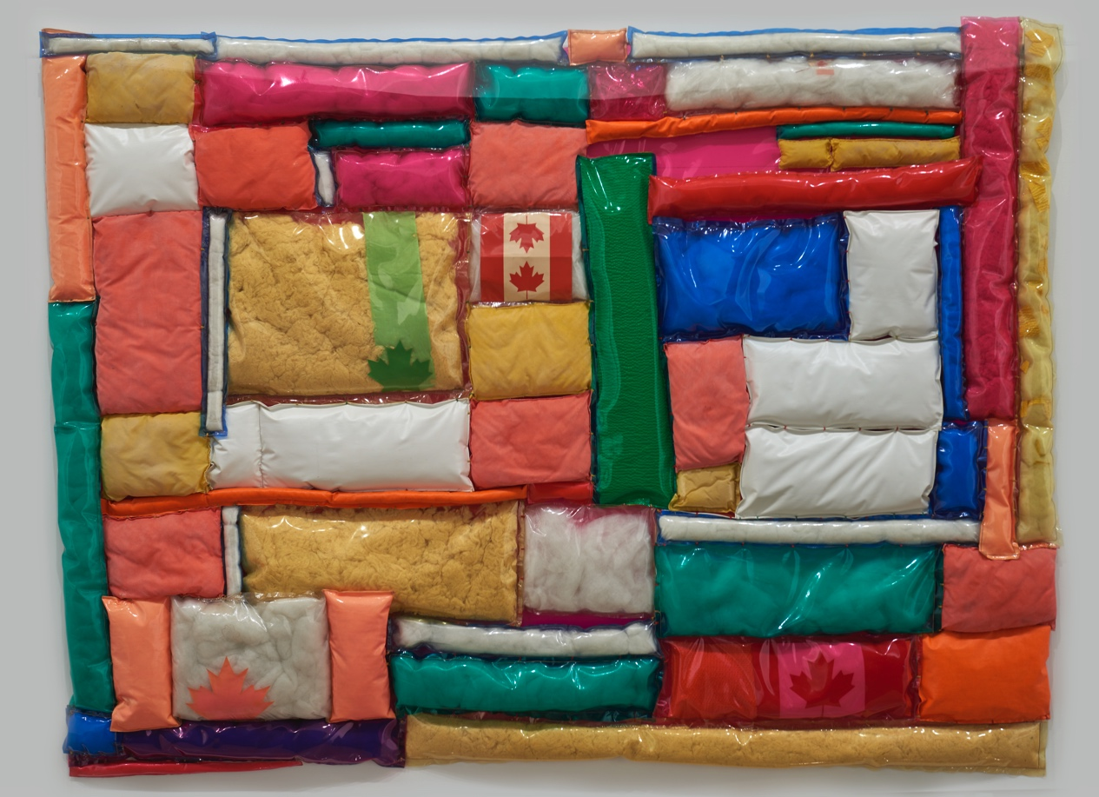
Joyce Wieland, Confedspread, 1967. Wieland réalise cette œuvre l’année même où le Canada célèbre son centenaire.

Slide 22
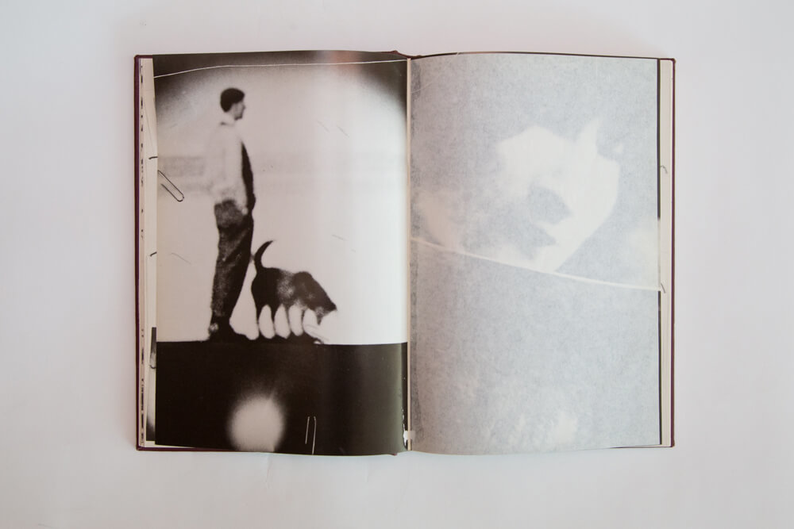
Joyce Wieland, Véritable amour patriotique, 1971. Dans l’œuvre-livre de Wieland, aucune image particulière du paysage canadien ne domine, ce qui favorise le croisement d’une variété de voix, d’images, et de textes proposant une représentation diversifiée du pays.

Slide 23
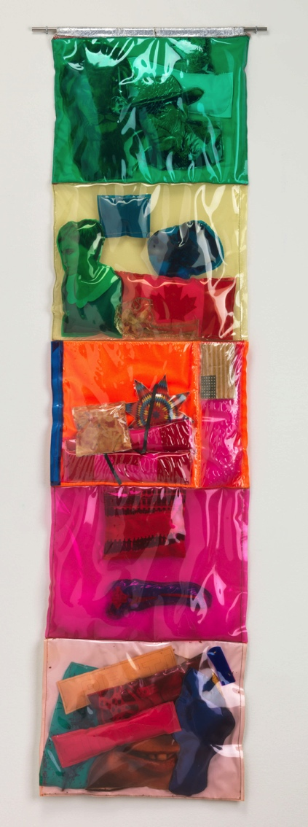
Joyce Wieland, Film rembourré, 1966. À la fin des années 1960, Wieland crée des œuvres à partir de plastique brillant et d’autres matières synthétiques aux couleurs vives.

